Slide 1
DRUGAČNI TODA POSEBNI

Slide 2
AVTIZEM
je kompleksna pervazivna razvojna motnja z nevrološko-biološko osnovo
pojavi se v otroštvu
kaže se kot kakovostno spremenjeno vedenje na področju socialne interakcije, verbalne in neverbalne komunikacije
avtističen pomeni 'umikajoč se iz odnosov'

Slide 3
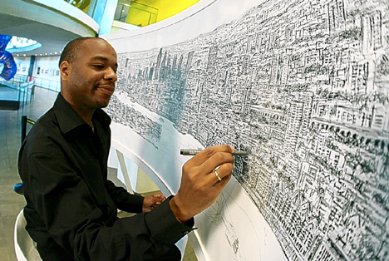
Stephen Wiltshire
rodil se je v Londonu
diagnozo postavljena pri 3 letih
risati je začel pri 5 letih
ko so učitelji opazili njegov talent, so ga opogumljali
njegova prva beseda: papir
govor je dokončno izoblikoval, ko je bil star devet let

Slide 4
http://www.youtube.com/watch?v=a8YXZTlwTAU

Slide 5
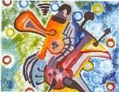
Henriett Seth
madžarska pisateljica, pesnica in likovna umetnica
pri osmih letih je znala pesmi Attile Jozsefa, igrala flavto, kontrabas in nastopala na koncertih
osnovne šole so ji zavrnile vpis zaradi komunikacijskih problemov
sprejeta v glasbeno-umetniški razred
prva knjiga "Zaprta vase zaradi avtizma” (2005), druga znanstvenofantastčna zgodba: “Avtizem–drug svet” (2006)
IQ 140
pri 18 letih dobila nagrado Geze Gardonyja
študirala psihologijo in sociologijo

Slide 6
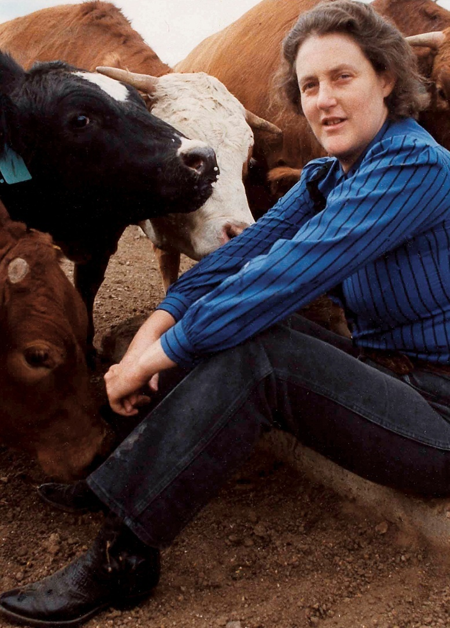
TEMPLE GRANDIN
avtistka, ki se edino med živalmi počuti dobro
kariero posvetila govedu
doktorirala iz njihovega preučevanja
profesorica na univerzi v Koloradu
napisala dve knjigi o avtizmu
imajo jo za vodilno znanstvenico na področju živalskega vedenja

Slide 7
http://www.youtube.com/watch?v=cpkN0JdXRpM

Slide 8
JECLJANJE
je najbolj znana, a ne najbolj pogosta govorna motnja
je zelo kompleksna govorna motnja
je motnja ritma, tempa in tekočnosti govora
nastane zaradi krajših ali daljših krčev mišic govornih in dihalnih organov
prepozna se po večkratnem ponavljanju glasov, delov besed ali stavkov, podaljševanju glasov, premorih

Slide 9
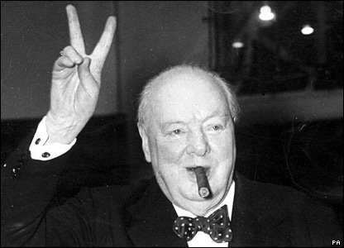
Winston Leonard Spencer Churchill
britanski novinar, častnik, državnik in pisatelj, nobelovec
1953 prejel Nobelovo nagrado za književnost za svoje veliko zgodovinsko delo Druga svetovna vojna

Slide 10
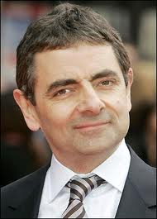
Rowan Atkinson
angleški filmski, gledališki in televizijski igralec
je eden izmed najvidnejših svetovnih komikov našega časa
poznan po telesni in situacijski komiki

Slide 11
AHONDRODISPLAZIJA (PRITLIKAVOST)
dedna, prirojena motnja v rasti in zorenju hrustancev, ki povzroča pritlikavost s kratkimi udi in normalnim trupom

Slide 12
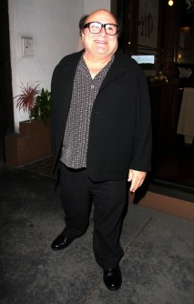
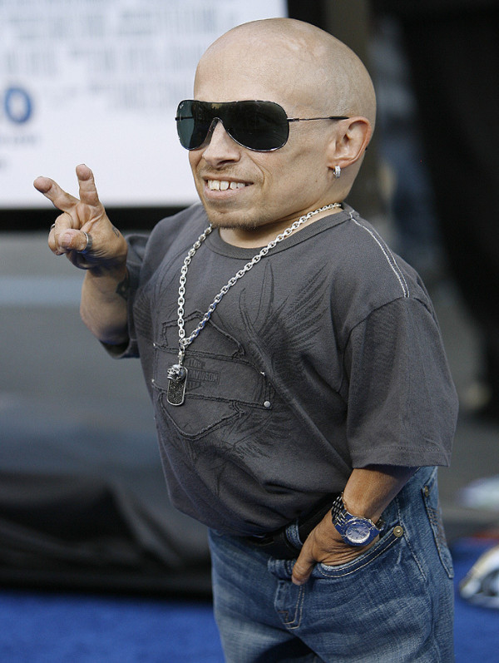
Verne Troyer - 81 cm
Danny DeVito

Slide 13
PARKINSONOVA BOLEZEN
ime dobila po britanskem zdravniku Jamesu Parkinsonu, ki jo je prvi opisal leta 1817
je degerativno možgansko obolenje, povezano s staranjem
značilno zanjo je tresenje v mirovanju in težave z gibanjem
vzrok za te težave je pomanjkanje dopamina, nevrotransmiterja, ki je nujen za tekoče gibanje mišic

Slide 14
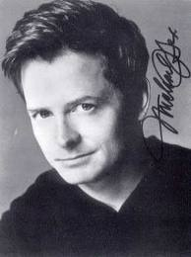
Michael J. Fox
priznal je, da je zaradi diagnoze postal boljši človek
pri 29-ih letih – diagnosticirali
najprej je novico težko sprejel, nato pa priznal, da je ravno zaradi nje pričel ceniti sebe in ostale ljudi
na začetku padel v globoko depresijo, ki ga je oddaljila od sina in soproge

Slide 15
HVALA ZA POZORNOST

